Slide 1
Помощник
для
сольфеджио
Проект Старичковой Дарьи

Slide 2
Введение
Как пришла идея:
Я сама закончила музыкальную школу, но я пока что не особо использую знания оттуда.
Поэтому мне захотелось их использовать и соединить сольфеджио и программирование.
Задача проекта:
Создать программу-помощник для музыкантов/учащихся музыке, которая поможет легче работать с интервалами и трезвучиями, поможет их учить.

Slide 3
Описание реализации
Cтруктура:
QMainWindow
QWidget
QInputDialog
QFileDialog
Библиотеки:
PyQt5
QtMultimedia
QPixmap
os (для нахождения пути к файлу)
sqlite3 (для БД)
Виджеты:
QPushButton
QLabel
QInputDialog.getText
QInputDialog.getItem
QInputDialog.getInt

Slide 4
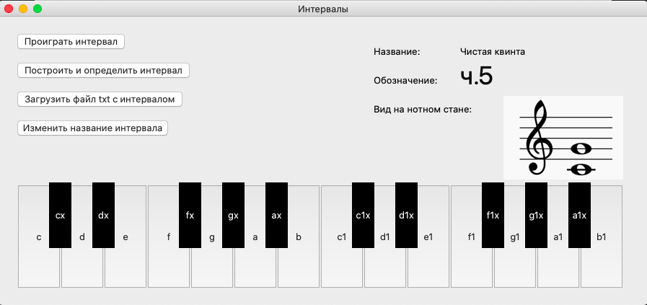
при нажатии клавиш издается звук

Slide 5
Заключение
Возможности для доработки:
Добавить картинки для всех интервалов/трезвучий.
Сделать возможность добавлять свои звуки.
Сделать раздел для работы с аккордами (больше 4 нот).

Slide 6
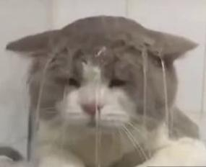
Спасибо за внимание!
я когда делала проект

